Slide 1
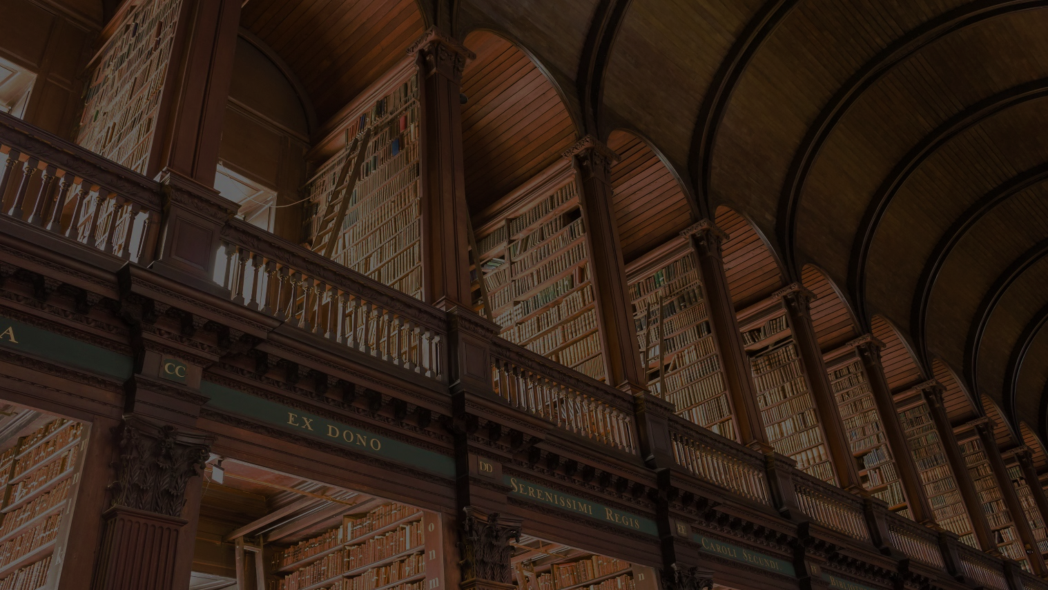
MAKAMISA & MI RETIRO
Life and works of Dr. jose rizal
Pangkat 3

Slide 2
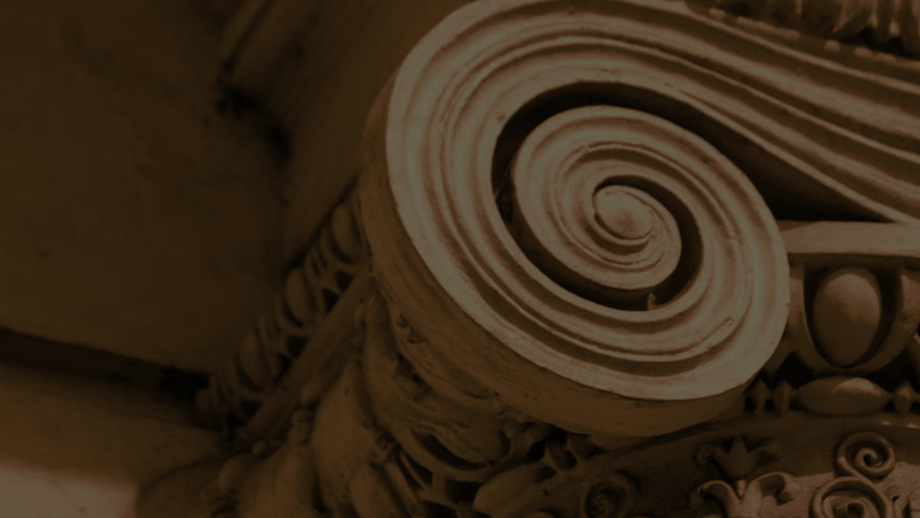
MAKAMISA
DR. JOSE RIZAL

Slide 3

Tungkol sa makamisa
Nadiskubre ni Ambeth Ocampo
Kasama ang Makamisa sa 245 na pahina na nakatago sa mga pahina na ang pamagat ay “Borrador del Noli Me Tangere”
1987
Iniliham kay Blumentritt bilang karugtong ng El Filibusterismo (Setyembre 22, 1891)

Slide 4
Tungkol sa makamisa
Ayon kay Mariano Ponce, ang Makamisa ay pamagat sa kabanata
Isang kabanata at sampung pahina
Ang pamagat at galing sa ibang mananaliksik
Ang kahulugan ay “Pagkatapos ng Misa”
Tagalog at Espanyol

Slide 5

Paguudyok ng MAKAMISA
Si Marcelo H. Del Pilar ang dahilan kung bakit napuwersang isulat ni Rizal ang Makamisa
Tunay na dahilan ay para magkaroon ng nobelang nakasulat sa purong Tagalog na nakatuon sa mambabasang Tagalog.
Upang hindi tangkilikin ng mga Europeo
Upang makaiwas sa batikos
Motibasyon din ang pagkakaroon ng sama ng loob sa simbahan sa pag-aresto sa kaniyang Ina.

Slide 6
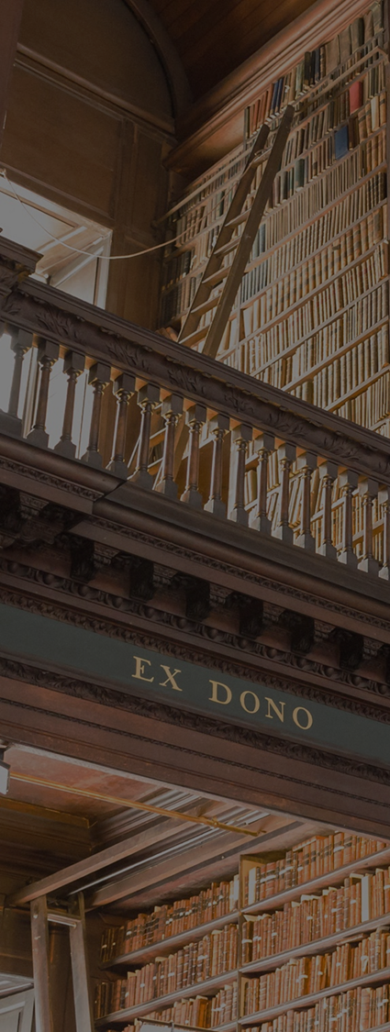
Buod ng makamisa
Ang Makamisa ay tinatalakay ang mga ordinaryong tao
Sa bayan ng Tulig, ang unang Eksena ay sa Misa ni Pare Agaton
Ang mga tauhan ay sina Kapitan Lucas, Marcela, Kapitan Tibo, Don Segundo, Teniente Tato, at Alen Anday

Slide 7
Buod ng makamisa
Ang Makamisa ay paglalarawan sa labis na kapangyarihan ng simbahan sa buhay ng bawat tao.
Nakikita sa Makamisa ang respeto ni Rizal sa ideolohiya ng relihiyon, dahil alam niya kung paano punain ang mga ginagawang kamalian ng simbahan na pang-aabuso sa mga mas nakakababa sa kanila.

Slide 8
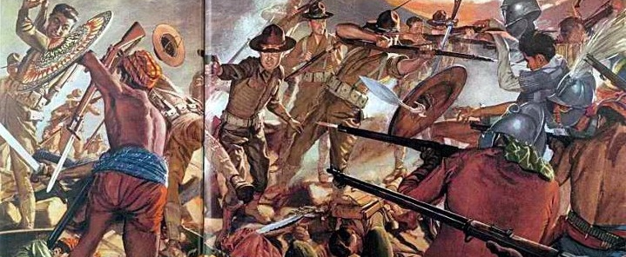
Ideya, pilosopiya, isyus, at mga mungkahi

Slide 9
Ideya, pilosopiya, isyus, at mga mungkahi
Naglalayong ipakita ang mga problema at kalagayan sa lipunan at pampulitika sa Pilipinas noong panahon ng kolonyalismo ng Espanya
Inilarawan niya ang pagtitiis ng mga Pilipino sa walang katarungan at labis na pang aapi
Epekto ng simbahan sa mamamayang Pilipino
Kahalagahan ng pagkakakilanlan ng isang tao
Idiin kung gaano kalala ang naging epekto ng mga dayuhan, lalong lalo na ang praylokrasyon sa kulturang Pilipino

Slide 10

KAUGNAYAN AT ARAL
Ang kahalagahan ng paninindigan sa katotohanan at katarungan

Slide 11
KAUGNAYAN AT ARAL
Paggalang sa karapatang pantao

Slide 12
KAUGNAYAN AT ARAL
Pagputol sa kolonyalismo

Slide 13
KAUGNAYAN AT ARAL
Pagmamahal sa bayan

Slide 14
MI RETIRO
DR. JOSE RIZAL

Slide 15

Tungkol sa mi retiro
Repleksyon ng sariling kaisipan at damdamin ni Rizal
Dapitan, Zamboanga del Norte, noong 1892 hanggang 1896
Tugon ni Rizal sa kahilingan ng kaniyang ina, na naging inspirasyon ng kaniyang tula sa buong buhay niya at nang matapos ay ipinadala ni Rizal ito sa kaniyang ina noong October 22, 1895
Isinalin ni Nick Joaquin ang orihinal na tekstong Espanyol sa Ingles
ANO ANG IYONG KAISIPAN?
Ito ang pagbabahagi ng pangkat Tatlo, ibahagi mo naman ang iyo!

Slide 16
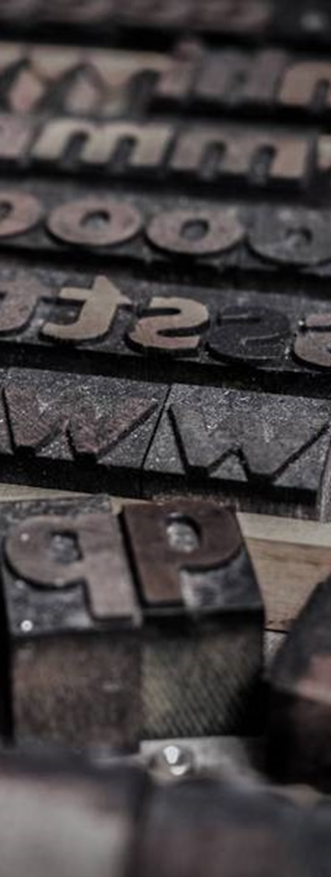
Paguudyok ng mi retiro
Tugon sa kahilingan ng kaniyang ina, sapagka’t matagal na noong huling sumulat si Rizal para sa kaniyang ina ng tula
Ilarawan ang naging pamumuhay niya sa Dapitan na kung saan dahil sa kaniyang mga personal na karanasan
Maipahayag ang kanyang personal na mga damdamin at pananaw tungkol sa kanyang bayan at sa kalagayan ng Pilipinas
Nais na maipahayag ang kanyang sariling pagkakakilanlan bilang isang Pilipino
Ipahayag ang mga reporma at pag-unlad sa Pilipinas at hikayatin ang ibang mga Pilipino na magsikap para sa parehong layunin

Slide 17
Buod ng mi retiro
Naglalarawan sa isang lalaki na nag-retiro sa isang maliit na bahay sa bundok upang makapag-isa at makapag-isip. Sa kaniyang pag-iisa, siya ay nakakaranas ng maraming pangamba at kalungkutan, ngunit sa huli ay nakakamit niya ang kapayapaan at katahimikan sa kaniyang sarili.

Slide 18
Buod ng mi retiro
Repleksyon sa mga tema ng pagiging mag-isa, pagsisiyasat sa sarili, at paghahanap ng kahulugan at layunin sa buhay
Nagsisilbing simbolo ng panloob na kapayapaan at ang kapangyarihang panunumbalik ng kalikasan

Slide 19
kapag lumalakas ang alon at ang hangin ay umuugong, napag-iisip siya, nilulunod nito ang mga boses, pag-iyak at pagkanta, ang kalungkutan at hinihila sa kawalan. At ang mga punong-kahoy umuugong na para bang may mga kaluluwang nagbabantay at nagyayaya sa mga taong naninirahan doon. Ngunit pagdating sa umaga, may panibagong sikat ng araw na magbibigay liwanag sa iyong puso at pakiramdam na ligtas ka na at mapayapa.
“
”
- JOSE RIZAL, MI RETIRO

Slide 20
Ideya, pilosopiya, isyus, at mga mungkahi
Pagtanggap sa Kapalaran sa Dapitan
Mabuting ehemplo siya sa lugar na ito at naging malaking tulong sa ibang mamamayan
Nagampanan ni Rizal ang mga inaral niya sa buhay at lapatan ng mga pangangailangan ng Dapitan
Nabigyan ng kapayapaan ang kanyang isip at dahil dito naipakita sa kanya ng Diyos ang kanyang layunin sa buhay.
Bumabalik lahat ng kanyang mga pangarap, na magagawa lamang ng mga pag-asa ng bayan, ang kabataan na pag-asa ng bayan

Slide 21
KAUGNAYAN AT ARAL
Pananaw sa pamumuhay sa kalayaan

Slide 22
KAUGNAYAN AT ARAL
Pangangailangan ng isang tao na magkaroon ng isang lugar na mapuntahan upang magpakatino sa sarili at sa pananampalataya

Slide 23
KAUGNAYAN AT ARAL
Kahalagahan ng pag-iisip at pag-aaral ng sarili

Slide 24
KAUGNAYAN AT ARAL
Kahalagahan ng pag-aalaga sa kalikasan at sa pagpapahalaga sa mga simpleng bagay sa buhay

Slide 25
KAUGNAYAN AT ARAL
Hindi lamang espiritwal na lugar ang nakakapagpahinahon ng isip kundi pati na rin ang mga lugar na nagbibigay ng katahimikan at kalma sa isip at diwa

Slide 26
KAUGNAYAN AT ARAL
Nagpapakita ng kahalagahan ng pagpapahalaga sa simpleng bagay sa buhay at sa pag-aalaga sa kalikasan.

Slide 27
KAUGNAYAN AT ARAL
Ipinakita ang katapangan at pagiging maka-Diyos

Slide 28
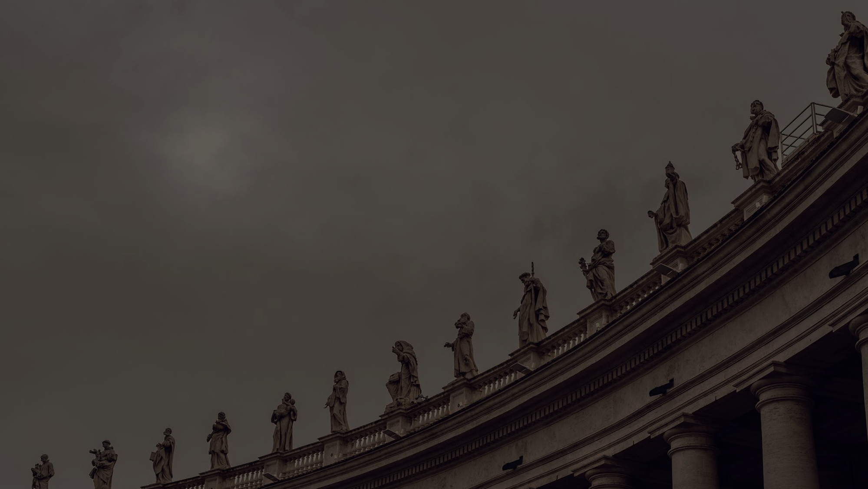
SOURCES
WEBSITES
www.example.com
TEXTS
example

